Slide 1
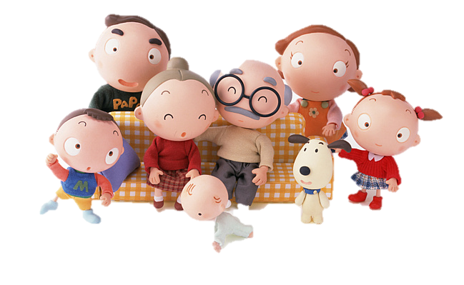

Slide 2
«Третий лишний»
Бережливый, рачительный, неэкономный
Семья, друзья, родственники
Общий интерес , общий бюджет,
общее хозяйство

Slide 3
ДЕНЬ РОЖДЕНИЯ
Незнайка пригласил на свой день рождения друзей – 8 человек. Составил меню для угощения. Но когда он посчитал, сколько ему нужно потратить, то очень расстроился – его сбережений не хватало на угощение. Помогите Незнайке правильно рассчитать свои затраты.

Slide 4
ДЕНЬ РОЖДЕНИЯ
4 торта
Пельмени
Апельсины
Сок
Пирожные
Котлеты
Лимонад
Яблоки
Бананы
Сосиски
Мандарины
Конфеты

Slide 5
Задачи урока:
Узнаем, что значить быть «экономным»
Узнаем, что такое «ресурсы семьи» и какими они бывают
Составим советы «Как вести домашнее хозяйство»

Slide 6
Проверка
Какие вы знаете семейные заботы?
Потребности семьи
Совместный труд
Распределение обязанностей

Slide 7
Проверка
Каким должен быть хозяин?
Рачительность
Бережливость
Экономность

Slide 8
ЭКОНОМИКА – правила ведения хозяйства
РЕСУРСЫ СЕМЬИ – запасы средств, необходимых для ведения хозяйства
Финансовые ресурсы:
(деньги)
Материальные ресурсы:
(предметы быта)
Трудовые ресурсы:
(труд членов семьи)

Slide 9
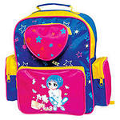

Slide 10
Как вести домашнее хозяйство

Slide 11
Задачи урока:
Узнаем, что значить быть «экономным»
Узнаем, что такое «ресурсы семьи» и какими они бывают
Составим советы «Как вести домашнее хозяйство»

Slide 12
Домашнее задание
§ 4 стр. 37-38 – пересказ,
Стр. 39 задание 9.

